Slide 1
इतिहास
BA llnd semester
मध्ययुगीन भारतीय इतिहास के स्रोत

Slide 2
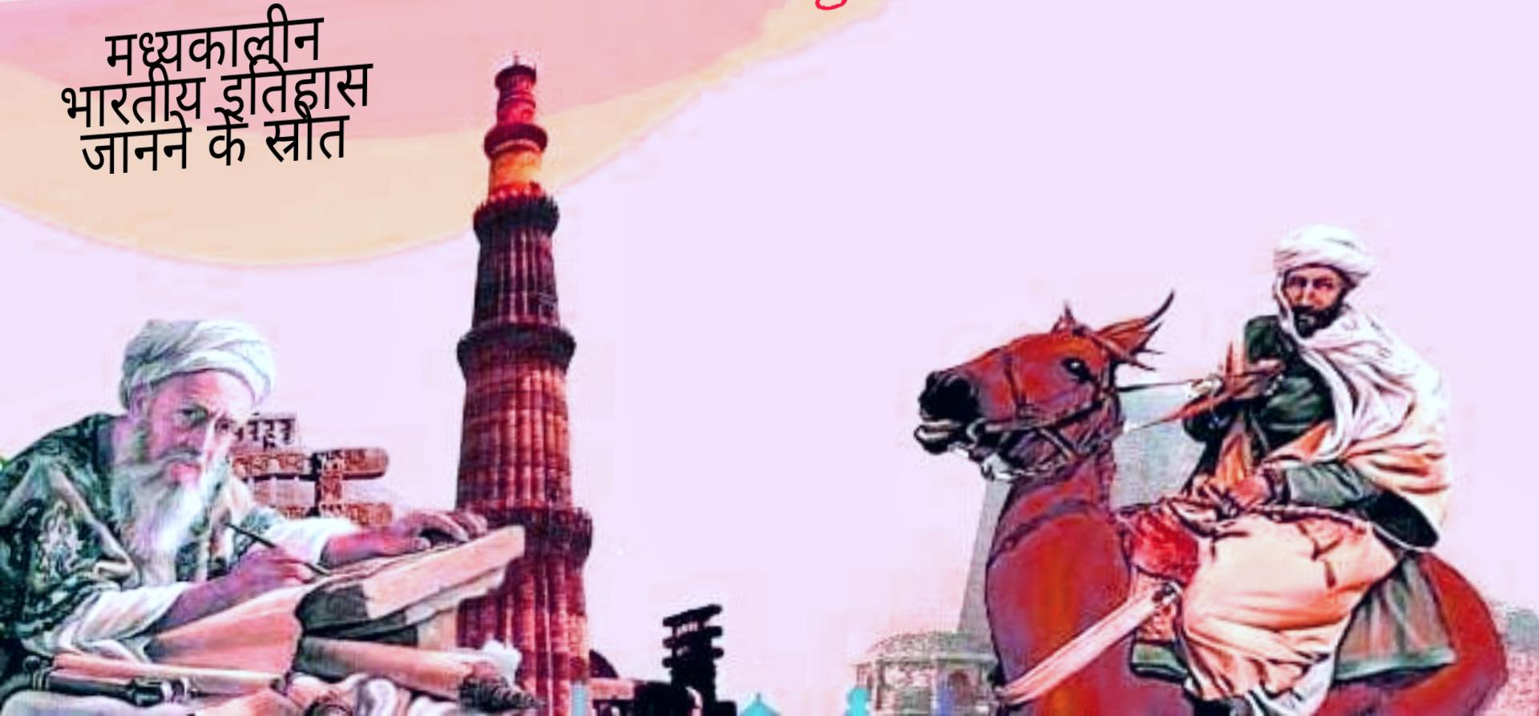

Slide 3
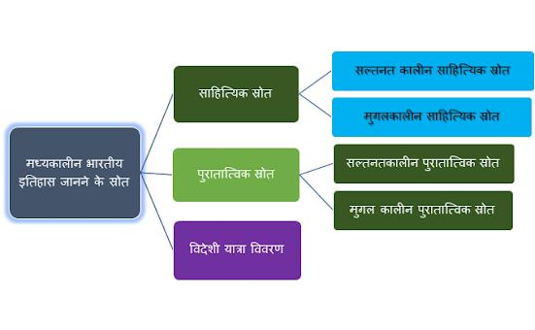
मध्यकालीन भारतीय इतिहास को जानने के स्त्रोत

Slide 4
सल्तनत काल के ऐतिहासिक और साहित्य के स्त्रोत
चचनामा
चचनामा की रचना अली कूफी ने 1226 ई. में फारसी में की थी।
चचनामा अरबों की सिंध विजय संबंधित इतिहास के लुप्त अरबी विवरण का फारसी अनुवाद है।
चचनामा एकमात्र ऐसा ऐतिहासिक ग्रंथ है जिसे सिंध पर अरब विजय की जानकारी प्रदान करने का श्रेय दिया जाता है।
चचनामा में 680 से 718 ई. तक के सिंध के इतिहास का विवरण है।
चचनामा का अर्थ है चच की कहानी। वह सिन्ध के एक हिंदू शासक थे उन्हीं के पुत्र का नाम था दाहिर जिसके काल में मुहम्मद बिन कासिम ने सिंध पर आक्रमण किया था।

Slide 5


Slide 6
राज तरंगिणी
राजतरंगिणी, कल्हण द्वारा रचित एक संस्कृत ग्रन्थ है।
'राजतरंगिणी' का शाब्दिक अर्थ है - राजाओं की नदी, जिसका भावार्थ है - 'राजाओं का इतिहास या समय-प्रवाह’।
यह कविता के रूप में है। इसमें कश्मीर का इतिहास वर्णित है जो महाभारत काल से आरम्भ होता है।
राजतरंगिणी का इतिहास सप्तर्षि संवत् के माध्यम से लिखा गया।
इस पुस्तक के अनुसार कश्मीर का नाम "कश्यपमेरु" था जो ब्रह्मा के पुत्र ऋषि मरीचि के पुत्र थे।

Slide 7
राजतरंगिणी के प्रथम तरंग में बताया गया है कि सबसे पहले कश्मीर में पांडवों के सबसे छोटे भाई सहदेव ने राज्य की स्थापना की थी
उस समय कश्मीर में केवल वैदिक धर्म ही प्रचलित था। फिर सन् 273 ईसा पूर्व कश्मीर में बौद्ध धर्म का आगमन हुआ।
राजतरंगिणी एक निष्पक्ष और निर्भय ऐतिहासिक कृति है।
स्वयं कल्हण ने राजतरंगिणी में कहा है कि एक सच्चे इतिहास लेखक की वाणी को न्यायाधीश के समान राग-द्वेष-विनिर्मुक्त होना चाहिए, तभी उसकी प्रशंसा हो सकती है।

Slide 8
हसन निजामी
हसन निजामी ने ताज उल मासिर ग्रंथ की रचना की
उसने मोहम्मद गौरी के अभियान से इल्तुतमिश के शासन तक की घटनाओं का वर्णन किया है।
हसन निजामी ए वक्त था इल्तुतमिश के दरबार में रहा था। अतः वह प्रथम दरबारी इतिहास लेखक था।
इस ग्रंथ में मुख्य रूप से युद्ध तथा युद्ध नीति का विवरण दिया गया है।

Slide 9
मिनहाज उस सिराज
मिनहाज उस सिराज ने तबकात ए नासिरी नामक ग्रंथ की रचना की इसने स्वयं गौर वंश का उत्थान और पतन देखा था।
अमीर खुसरो
अमीर खुसरो सल्तनत काल का प्रसिद्ध लेखक है।इनका जन्म उत्तर प्रदेश के पटियाली (एटा) में हुआ था। उसने ग्रंथों में मानवीय भावनाओं का मर्मस्पर्शी चित्रण प्रस्तुत किया है।
अमीर खुसरो ने सात सुल्तानों के शासन (बलबन, जलालुद्दीन खिलजी, अलाउद्दीन खिलजी, मुबारक शाह खिलजी, मोहम्मद
कैकुवाद, गयासुद्दीन तुगलक का संरक्षण पाया था।

Slide 10
जियाउद्दीन बरनी
  जियाउद्दीन बरनी की दो सबसे प्रसिद्ध कृतियाँ तारिख-ए-फिरोजशाही और फतवा-ए-जहाँदारी हैं।
  तारिख-ए-फिरोजशाही दिल्ली सल्तनत के इतिहास की एक व्याख्या थी, जो फिरोज-शाह-तुगलक तक विस्तृत थी।
  फतवा-ए-जहाँदारी एक ऐसा कार्य है जिसमें मुस्लिम शासकों द्वारा राजनीतिक आदर्शों का पालन किया जाता है।

Slide 11
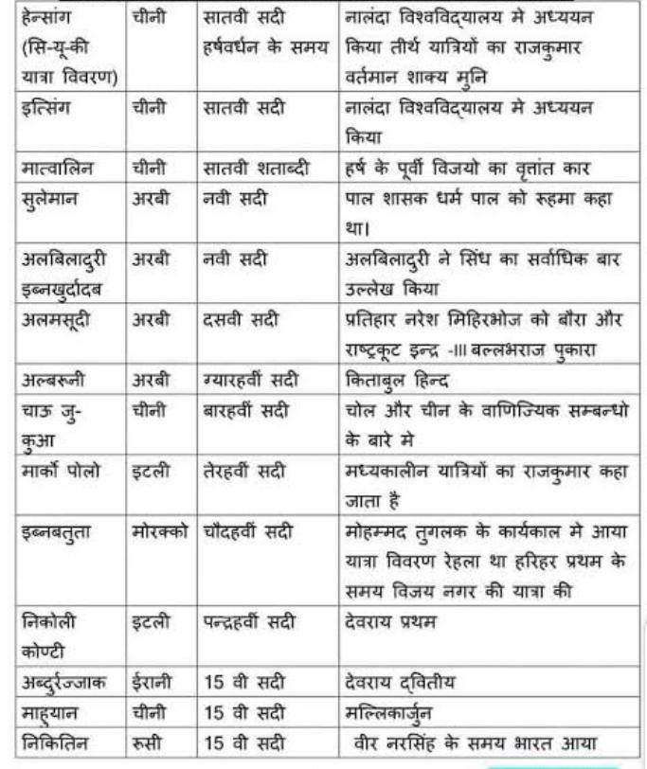
विदेशी यात्रियों का विवरण

